Slide 1
代码性能优化以及EFCore.BulkExtensions组件的使用
日期：2024-05-23

Slide 2
纯数据库性能
网络往返
网络数据传输
EF 运行时开销

Slide 3
EFCore查询方式
预先加载数据，可获得最佳性能，因为相比每个检索单独的实体查询，发送到数据库的单个查询更加有效。 例如，假设每个系有十个相关课程。 预先加载所有相关数据时，只会进行单一（联接）查询，往返数据库一次。 单独查询每个系的课程时，会往返数据库十多次。 延迟较高时，额外往返数据库对性能尤为不利。
另一方面，在某些情况下，单独查询实体会更加高效。 在一个查询中预先加载所有相关数据时，可能会生成一个非常复杂的联接，SQL Server 无法有效处理该联接。
如果看重性能，那么最好测试两种方式的性能，以便做出最佳选择。

Slide 4
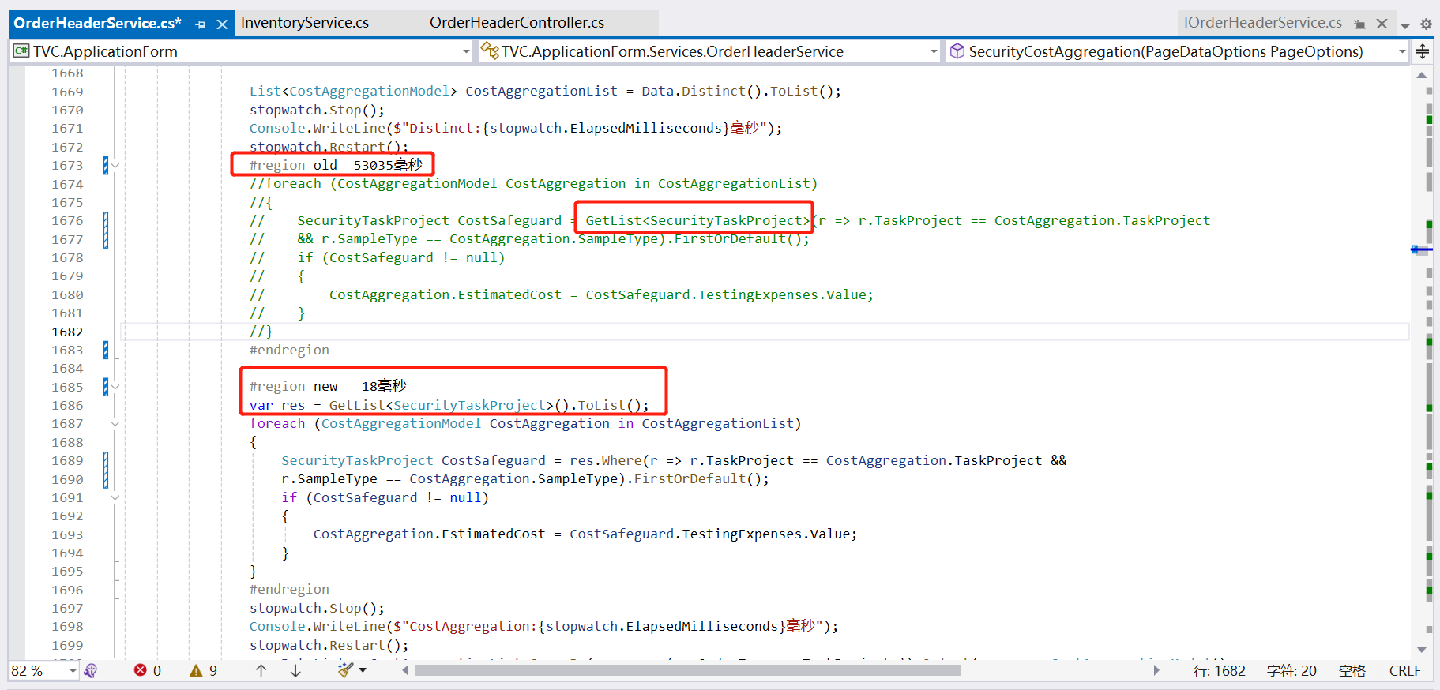
1.避免在循环中查询小表

Slide 5
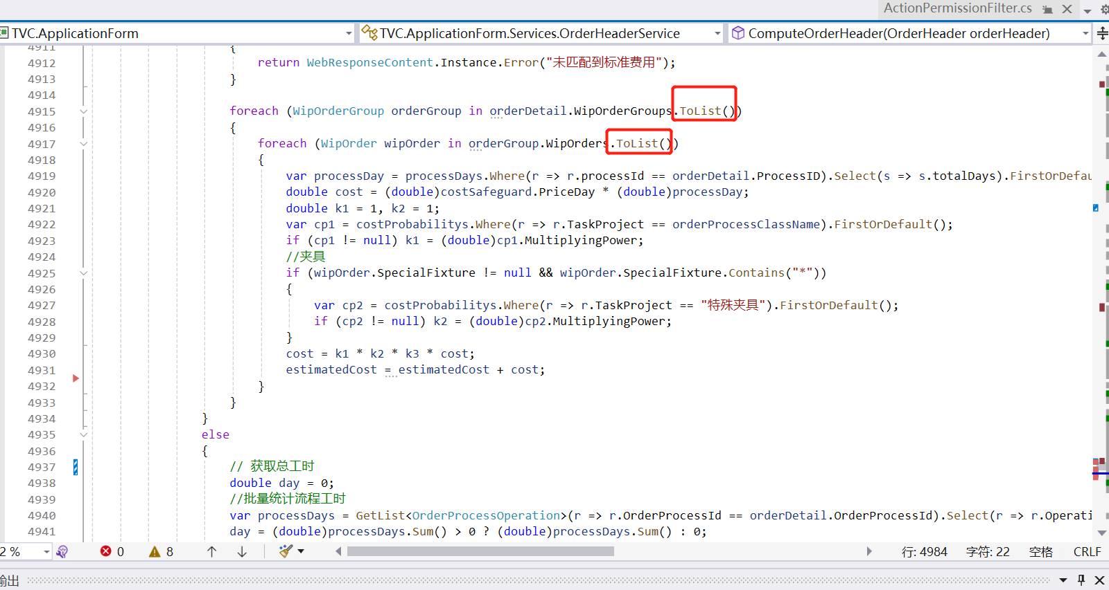
2.Linq延迟查询Foreach流，一次处理一行

Slide 6
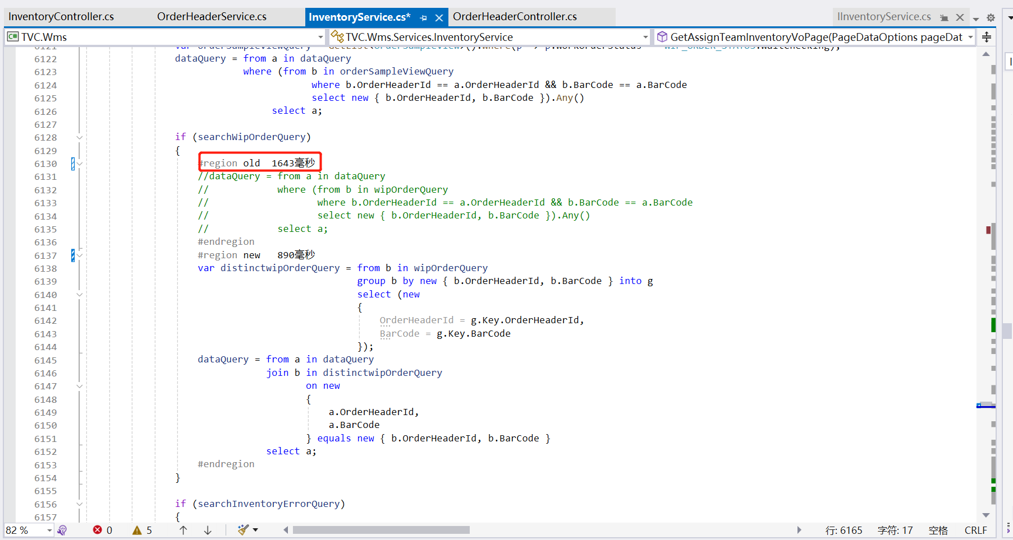
3.子查询变成连接查询

Slide 7
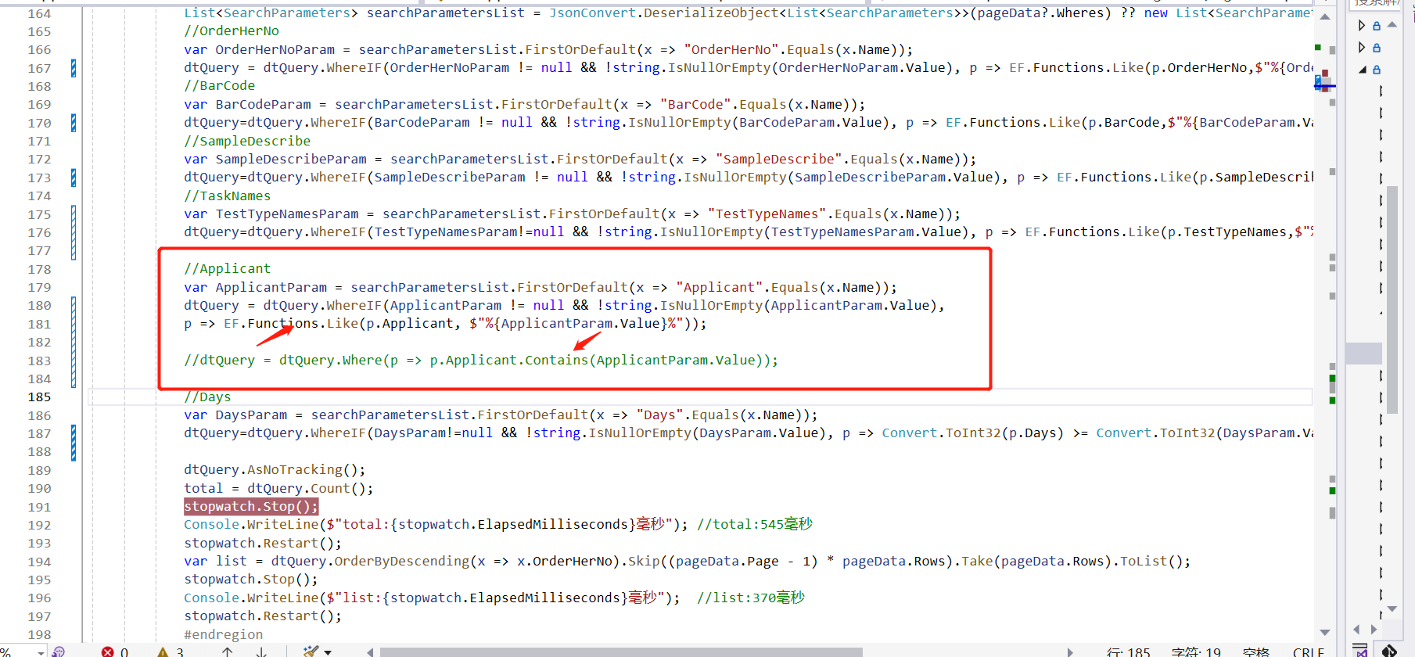
4. EF.Functions.Like 代替StartsWith、Contains 和 EndsWith

Slide 8
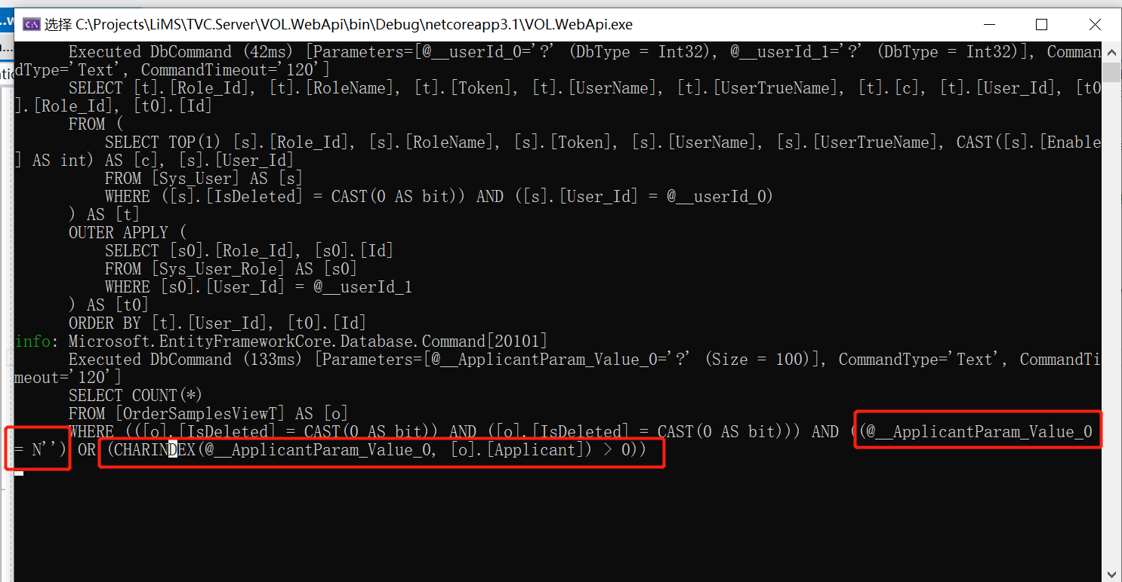

Slide 9
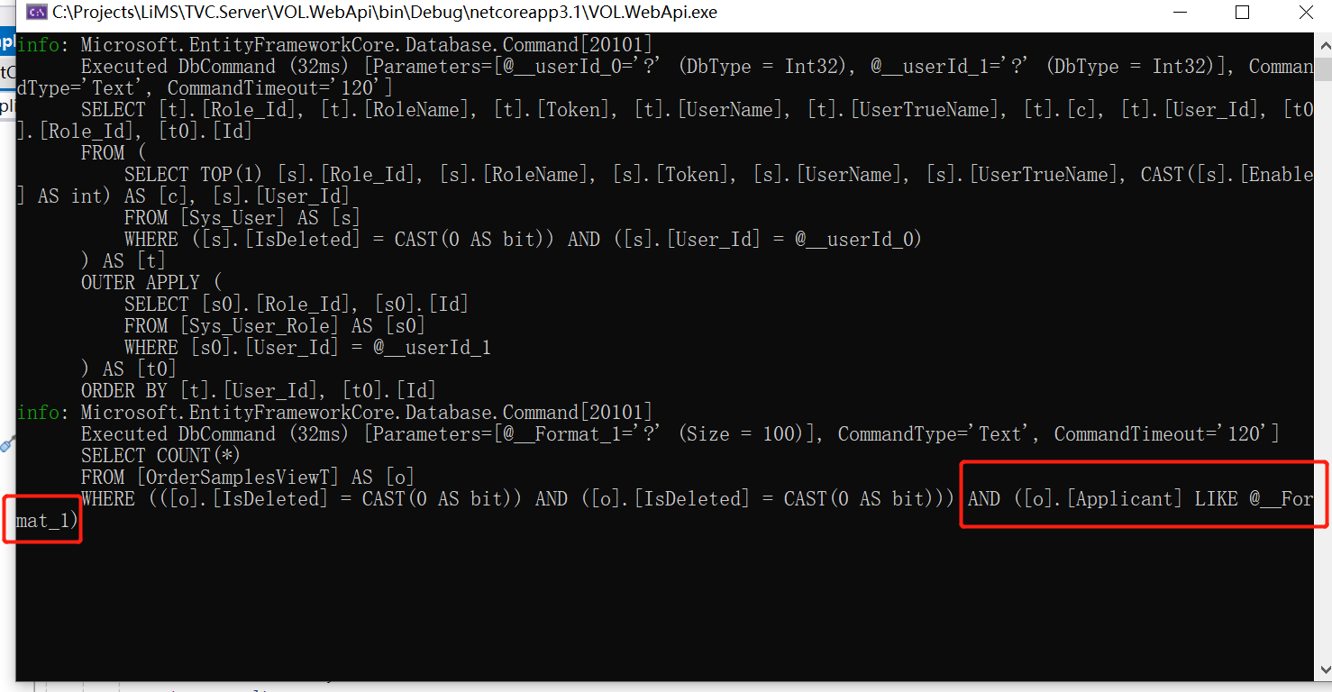

Slide 10
EntityFrameworkCore扩展
EFCore.BulkExtensions组件。
是一个轻量级，非常高效的，支持
--批量操作（超快速）：插入（bulkInsert）、更新（bulkUpdate）、删除（bulkDelete）、读取（bulkRead）、保存更改（bulkSavechange）。
--批处理操作 (batchDelete)删除、(batchUpdate)更新-从EF8中弃用，因为EF7+具有本机执行/删除功能。
具有所有主要使用的CRUD操作。
被选入微软推荐的前20个EF核心扩展。
最新版本使用EF Core 8。
支持所有4个sql数据库：SQLServer，PostgreSQL，MySQL，SQLite。
源码地址：https://github.com/borisdj/EFCore.BulkExtensions

Slide 11
Nuget | Target | Used EF v. | For projects targeting
8.x | Net 8.0 | EF Core 8 | Net 8.0+
7.x | Net 6.0 | EF Core 7 | Net 7.0+ or 6.0+
6.x | Net 6.0 | EF Core 6 | Net 6.0+
5.x | NetStandard 2.1 | EF Core 5 | Net 5.0+
3.x | NetStandard 2.0 | EF Core 3 | NetCore(3.0+) or NetFrm(4.6.1+) MoreInfo
2.x | NetStandard 2.0 | EF Core 2 | NetCore(2.0+) or NetFrm(4.6.1+)
1.x | NetStandard 1.4 | EF Core 1 | NetCore(1.0+)

Slide 12
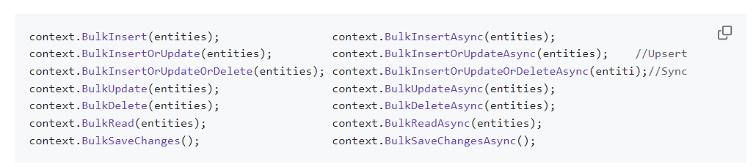

Slide 13
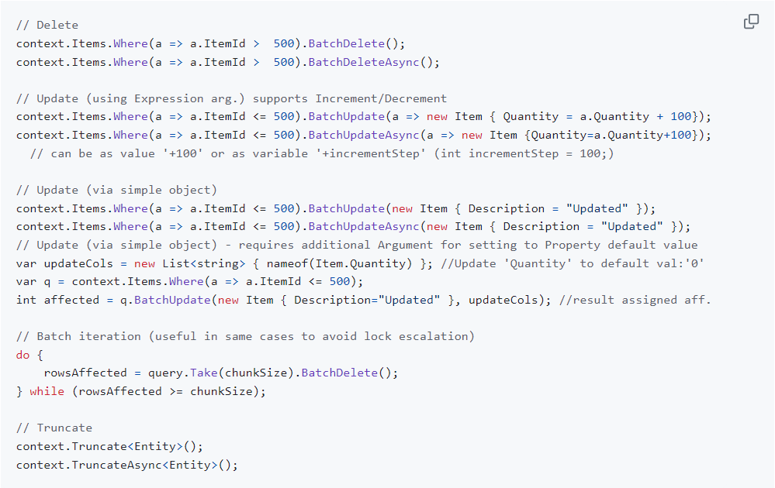

Slide 14
支持事务
当直接使用时，这些操作中的每一个都是独立的事务，并自动提交。
如果我们在一个过程中需要多个操作，那么应该使用显式事务。
using (var transaction = context.Database.BeginTransaction())
{
context.BulkInsert(entities1List);
context.BulkInsert(entities2List);
transaction.Commit();
}

Slide 15
BulkConfig配置参数：

Slide 16
BulkInsert使用-- SetOutputIdentity

Slide 17
BulkInsertUpdate

Slide 18
BulkInsertUpdateDelete

Slide 19
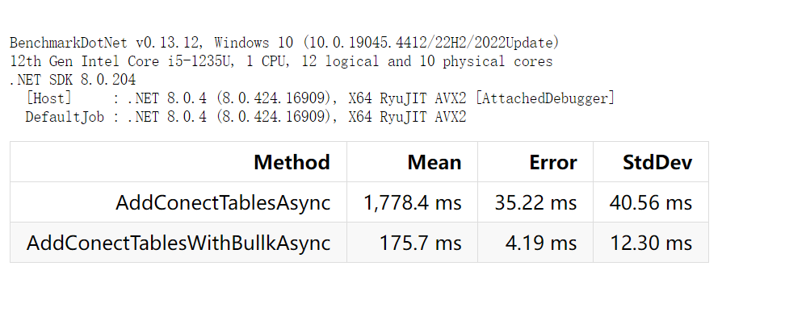
bulkInsert基准测试结果：

Slide 20
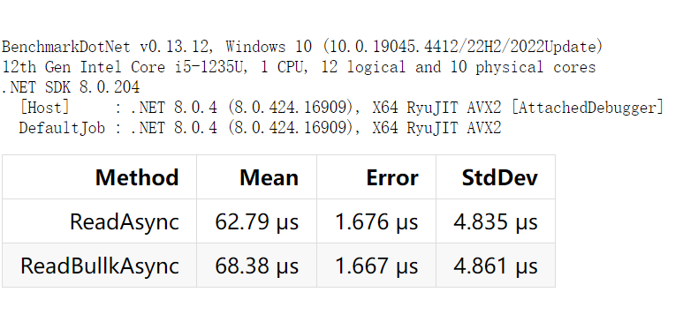
bulkRead基准测试结果：

Slide 21
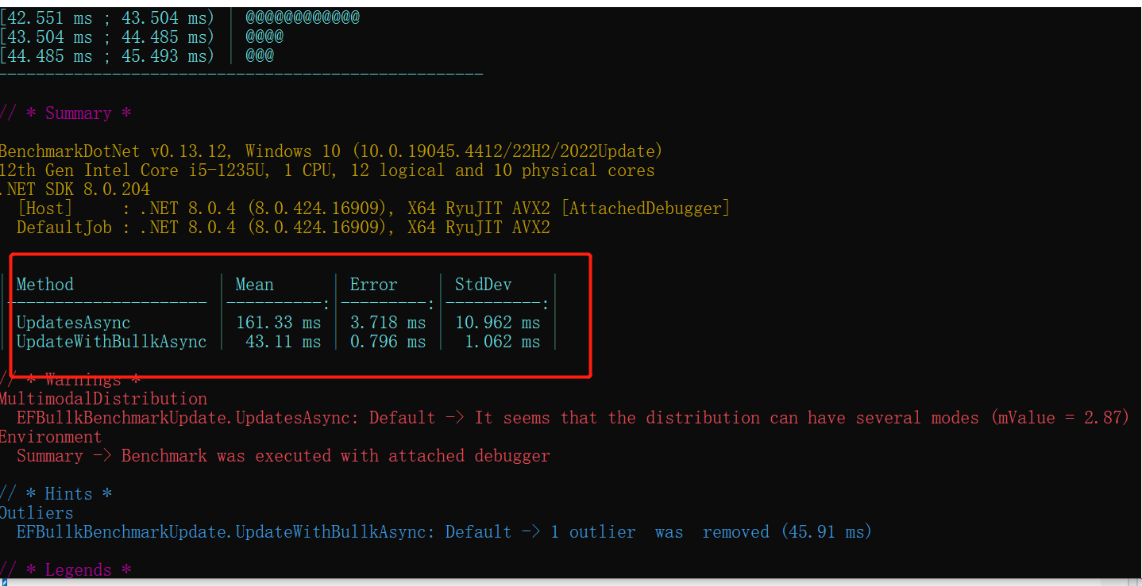
bulkUpdate基准测试结果：

Slide 22
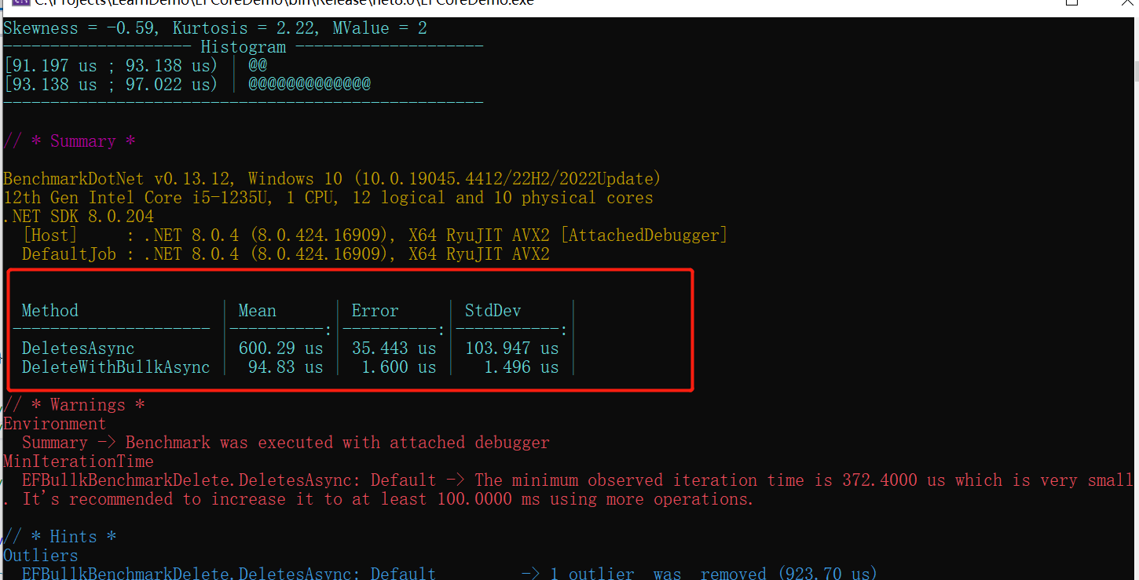
bulkDelete基准测试结果：

Slide 23
谢谢观看

